Slide 1

Programa Infraestructura
para la Integración Regional
Rosario
14 de Junio de 2013
Sistemas y procesos
Calidad del producto y del servicio
Medición y monitoreo
Alberto D Muñoz
Director ENRESS

Slide 2
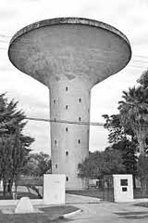
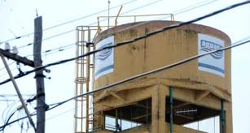
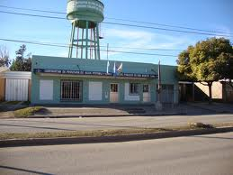

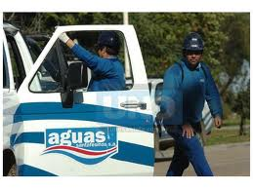
Servicios Públicos Monopólicos
ASSA / Cooperativas / Municipios / Comunas
PRESTADOR | SERVICIOS | POBLACIÓN
ASSA | 35 | 2.000.000
COOPERATIVAS | 128 | 660.000
MUNICIPIOS | 18 | 210.000
COMUNAS | 204 | 110.000
La cantidad de servicios es superior a la cantidad de prestadores
ASSA opera 15 ciudades, el acueducto Centro-Oeste y otros servicios
Existen 44 servicios sin red pero con agua en bidones o canilla pública (79.000 habitantes)
La población es estimada y hay 50 localidades sin servicio (32.000 habitantes)

Slide 3
Tensiones en el sistema
la sustentabilidad
OFERTA
DEMANDA
ENVEJECIMIENTO
FUGAS
CONTAMINACIÓN
HUMANA
UNIDAD DE
POTABILIZACIÓN
RED DE
DISTRIBUCION
FUGAS
FUENTE
USUARIOS
LIMITE DE PRODUCCIÓN Y DISTRIBUCIÓN
UNIDAD DE
TRATAMIENTO
RED
COLECTORA
CONTAMINACIÓN
NATURAL
DERROCHE
TENSION
CALIDAD - CANTIDAD
REHABILITACIÓN
Y MEJORAS
DESARROLLO
DEL SERVICIO

Slide 4

EVOLUCIÓN DEL SANEAMIENTO EN ROSARIO
AÑO | 1852 | 1860 | 1870 | 1887 | 1900 | 1906 | 1926 | 1950 | 1960 | 1970 | 1980 | 1991 | 1995 | 2001 | 2005 | 2010
Pobla En miles | 3 | 9,8 | 23,2 | 51,9 | 112,4 | 151 | 192,3 | 550 | 626,8 | 750,5 | 794,1 | 907,7 | 908 | 909 | 910 | 1000
Conex Agua en miles |  |  |  | 1,1 | 8,2 | 13,9 |  |  |  |  |  |  | 204,4 | 215,4 | 219 | 226,2
Conex Cloaca en miles |  |  |  |  | 2,2 | 4,5 |  |  |  |  |  |  | 107 | 147,4 | 150,5 | 160,4
Epidemias | 1832 E. C. 18 ml Paris | 1867 E. C. 420 2% | 1873 A. C. 1874 BsAs | 1887 E. C. 1166 2% | 1895 I. C. 1900 P. B. | 1908 E. C. 4000 San P | 1928 Tifo. Lyon | 1944 He A Filad. |  |  |  | 1991 E. C. Perú | 1993 Crip. Milw | Giardiasis Rusia , EEUU Canadá, Cuba
Evolución Infra |  | Pozo Aljib. Pipas | 1874 Ross Conc. | WW C. I. Inicio Agua | Amp Agua Inicio Cloac | Amp | 1922 27/29 T5m | 1948 OSN | 1965 Nueva Planta |  | 1980 Dipos | Obra Cons Barr |  | 1996 Apsf A.C. |  | 2006 Assa

Slide 5
Principales Problemas de los Sistemas Sanitarios
Calidad del producto (físico, química, bacteriológica)
Calidad del servicio (presión, continuidad, regularidad)
Calidad de atención al usuario (tiempo de reparación y conexión)
Falta de capacidad de rehabilitar y mejorar lo existente
Falta de capacidad de avanzar hacia la universalización
Falta de previsibilidad financiera (Serrucho inversión pública)
Falta de previsibilidad jurídica (Contrato transitorio)
Disminución de la Inversión Pública (a partir de 2012)
Cultura del agua equivocada (hay que gestionar oferta y demanda)
Resistencia de la esfera pública a la regulación y el control

Slide 6
Informe anual año 2012
ASSA
Cañada de Gómez
Según lo informado por ASSA el agua distribuida presentó incumplimientos
respecto al parámetro Arsénico con 0 % de conformes
(mínima concentración hallada 51 µg/l y máxima 71 µg/l).
Firmat
Con relación a lo informado por ASSA el agua distribuida presentó incumplimientos
respecto al parámetro Arsénico con 77 % de conformes
(mínima concentración hallada 34 µg/l y máxima 67 µg/l) y Nitratos con 83 % de conformes.
Rufino
Según lo informado por ASSA el agua distribuida presentó incumplimientos
respecto al parámetro Arsénico con 4 % de conformes
(concentración mínima 50 µg/l y máxima 87 µg/l) y Sodio 0 % de conformes
(concentración mínima 400 mg/l y máxima 440 mg/l).

Slide 7
Cobertura teórica
 | AL 31 DE DICIEMBRE DE 2011 |  |  | AL 31 DE DICIEMBRE DE 2012
DISTRITO | Población Servida | Población Proyectada | Cobertura | Población Servida | Población Proyectada | Cobertura
CAÑADA DE GOMEZ | 32.620 | 32.800 | 99,45% | 32.874 | 33.112 | 99,28%
CASILDA | 37.232 | 37.269 | 99,90% | 37.709 | 37.716 | 99,98%
CAPITAN BERMUDEZ | 28.777 | 29.644 | 97,08% | 28.979 | 29.882 | 96,98%
ESPERANZA | 41.021 | 41.360 | 99,18% | 41.978 | 42.022 | 99,90%
FIRMAT | 17.900 | 20.479 | 87,41% | 18.044 | 20.684 | 87,24%
FUNES | 15.854 | 23.019 | 68,87% | 18.789 | 23.825 | 78,86%
GALVEZ | 21.708 | 21.751 | 99,80% | 22.012 | 22.034 | 99,90%
GRANADERO BAIGORRIA | 36.406 | 37.103 | 98,12% | 37.207 | 37.771 | 98,51%
RAFAELA | 104.567 | 106.417 | 98,26% | 106.920 | 108.705 | 98,36%
RECONQUISTA | 70.753 | 81.924 | 86,36% | 72.545 | 83.562 | 86,82%
ROSARIO | 1.066.708 | 1.067.465 | 99,93% | 1.072.561 | 1.075.471 | 99,73%
RUFINO | 19.659 | 20.823 | 94,41% | 19.845 | 21.021 | 94,41%
SAN LORENZO | 46.326 | 49.119 | 94,31% | 46.766 | 49.610 | 94,27%
SANTA FE | 395.694 | 418.828 | 94,48% | 401.233 | 422.388 | 94,99%
VILLA GOB. GALVEZ | 86.316 | 88.420 | 97,62% | 88.660 | 89.923 | 98,60%
TOTALES | 2.021.541 | 2.076.421 | 97,36% | 2.046.122 | 2.097.726 | 97,54%

Slide 8
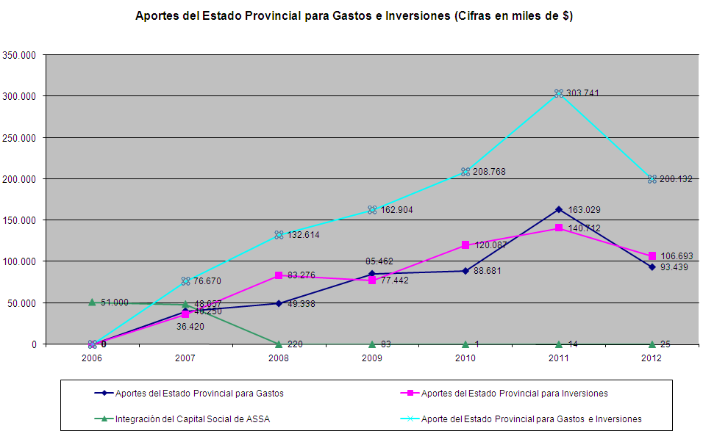
Aporte del Estado Provincial al sistema ASSA

Slide 9
Aporte de los Usuarios al sistema ASSA

Slide 10
Comparativo Presupuestos de la Provincia de Santa Fe con Ejecución Presupuestaria de ASSA
Años | Ley de Presupuesto N° | Recursos de la Administración Provincial | Ejecutado Aguas Santafesinas S.A. | Incidencia Porcentual
2007 | 12705/07 | 8.448.049.426 | 70.349.000 | 0,83%
2008 | 12850/07 | 12.216.841.674 | 132.614.000 | 1,09%
2009 | 12968/09 | 17.008.461.602 | 162.904.000 | 0,96%
2010 | 13065/09 | 17.861.183.100 | 208.768.000 | 1,17%
2011 | 13174/10 | 24.852.951.000 | 303.741.000 | 1,22%
2012 | 13226/11 | 33.839.607.000 | 200.131.000 | 0,59%
2013 | 13338/13 | 40.209.307.000 | 107.000.000 | 0,27%
(*) El monto consignado para Aguas Santafesinas S.A. es lo Presupuestado

Slide 12
El Flujo de Costos
Costo
alternativo
por Usuario
$
Costo en
Salud y Medio
Ambiente
IMPUESTOS
$
Usuarios Potenciales
$
USUARIOS
TARIFA
$
ESTADO
Operación
mantenimiento
Rehabilitación
y mejoras
Inversión
INVERSIÓN
SUBSIDIO
$
$
Gasto
Operativo
EMPRESA
PÚBLICA
Gasto
Inversión
Costo
Futuro

Slide 13
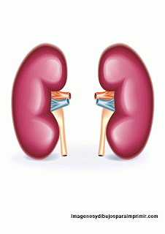
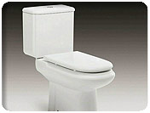
¿Cual es la diferencia entre nuestros riñones
y nuestro inodoro?

Slide 14
La necesidad de medirnos
CIUDAD | L / H / D | PRESTADOR | TARIFAS
ROSARIO | 523 | ASSA | POR M2 EDIFICADO
SANTA FE | 405 | ASSA | POR M2 EDIFICADO
SAN LORENZO | 389 | ASSA | POR M2 EDIFICADO
ESPERANZA | 273 | ASSA | POR M2 EDIFICADO
CAPITAN BERMUDEZ | 229 | ASSA | POR MEDIDOR
LAS PAREJAS | 200 | COOPERATIVA | POR MEDIDOR
CORONDA | 173 | COOPERATIVA | POR MEDIDOR
SUNCHALES | 147 | COOPERATIVA | POR MEDIDOR
TOTORAS | 144 | COOPERATIVA | POR MEDIDOR

Slide 15
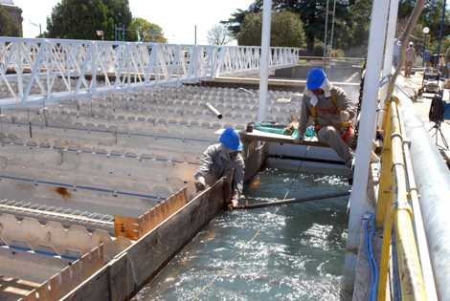
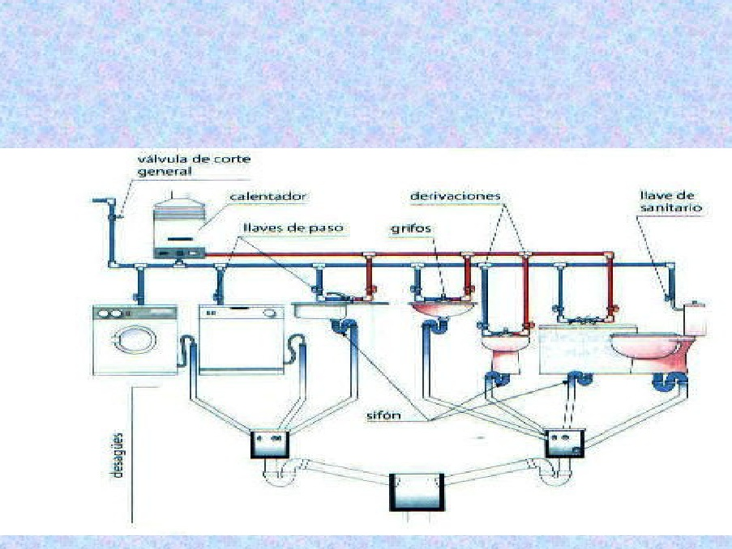
PERDIDAS
EN LAS REDES
DE DISTRIBUCION
523 litros
DERROCHE
MAL USO
Y FUGAS

Slide 16
“Las prioridades gubernamentales son muy importantes. Sin inversión para expandir la cobertura y subsidio para los pobres, los servicios no serán socializables, en el sentido de que deben alcanzar a todos, o de lo contrario, sus efectos positivos no se materializaran. Las prioridades políticas se ven en el presupuesto del estado, en su ética del servicio público, en la construcción de instituciones sólidas y estables, en el énfasis en la eficiencia y transparencia, y en el control de la corrupción y captura; no se deben limitar en declaraciones para la prensa”.
Michael Hantke-Domas y Andrei Jouravlev de CEPAL
Lineamientos de política pública para el sector de agua potable y saneamiento de 2011

Slide 17


el agua es un derecho
no una mercancía
“Si el hombre es un gesto el agua es la historia
Si el hombre es un pueblo el agua es el mundo
Si el hombre está vivo el agua es la vida”.
Joan Manuel Serrat

